Slide 1

Інформатика. 5 клас
Тема 3. Графічний редактор
За підручником авторського колективу Н.В. Морзе, О.В. Барна, В.П. Вембер, О.Г. Кузьмінська, Н.А. Саражинська

Slide 2

Урок 16
Робота вчителя Кравчук Г.Т., СЗШ І – ІІІ ступенів №8 м. Хмельницького
Робота з графічними файлами

Slide 3

Ти дізнаєшся
Як відкрити зображення в середовищі графічного редактора
Що таке замкнені контури
3
Що таке палітра кольорів
1
2

Slide 4
Інформативний диктант. Перевіряємо знання
Графічний редактор – це програма …
Ми працюємо з графічним редактором …
Щоб завантажити графічний редактор, потрібно …
Записати основні елементи вікна редактора Paint.
Перелічити відомі вам інструменти графічного редактора

Slide 5
Можливості графічного редактора
Графічний редактор
Створення нових зображень
Редагування створених зображень

Slide 6
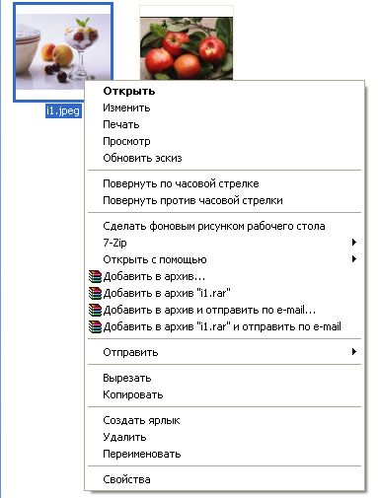
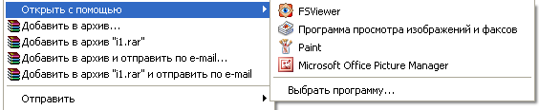
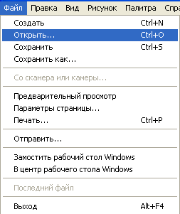
Відкривання файлу із зображенням

Slide 7

Об'єкти графічного зображення
Об'єкт
Графічне зображення
Деталі графічного зображення
Властивості графічного об'єкту
Колір
Розміри
Товщина контуру
Колір контуру

Slide 8

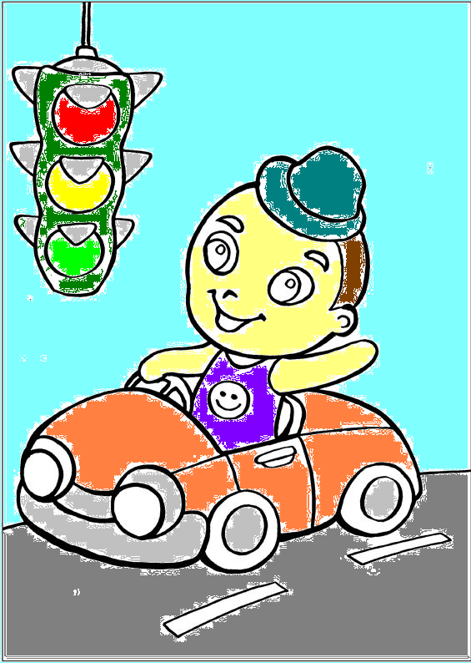
Редагування зображення
Редагування зображення
Додавання до нього нового графічного об'єкту
Зміна властивостей окремих об'єктів
Зміна положення фігури на малюнку
Зміна кольору контуру чи внутрішньої частини фігури

Slide 9
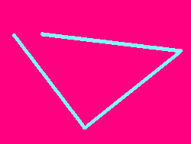
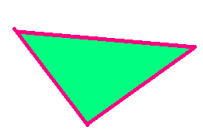

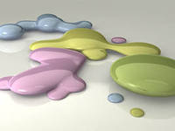
Фарбування замкненого контуру

Slide 10
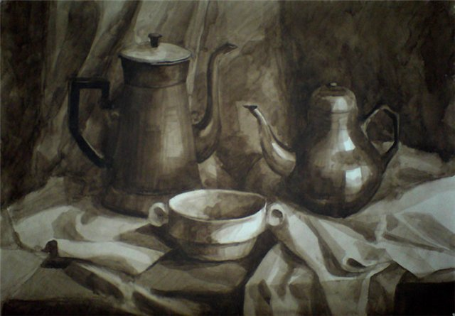
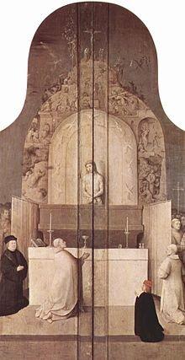
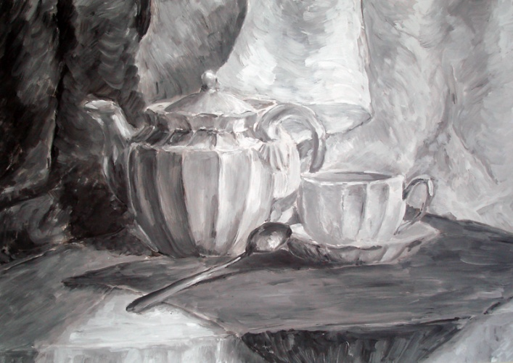
Техніка малювання - гризайль
Чи можна створити такі малюнки у Paint?

Slide 11

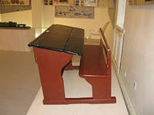

У ребусі зашифровано один з компонентів вікна графічного редактора Paint
а
1 літр

Slide 12

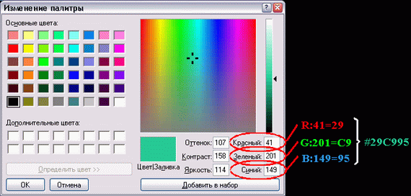
Палітра кольорів
Колір малювання
Колір фону
Палітра кольорів у графічному редакторі – це готовий набір кольорів

Slide 13
Розфарбовування
Інструмент Вибір кольору
Вибрати на Палітрі колір (основний чи колір фону)
Вибрати інструмент Вибір кольору
Клацнути в тому місці зображення, що зафарбоване в потрібний колір

Slide 14
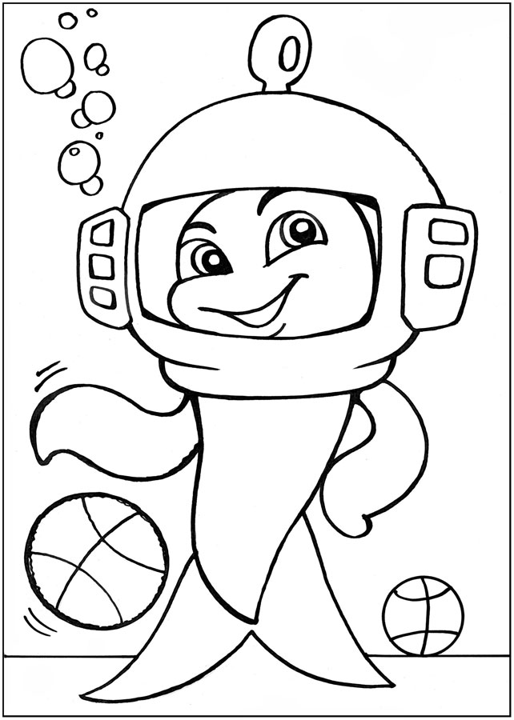
Вправа 1.
Розфарбовування малюнка
Зайняти своє робоче місце. Підготувати комп'ютер до роботи
Завантажити растровий графічний редактор Paint
Відкрити у графічному редакторі файл, вказаний вчителем.
Розфарбувати малюнок різними кольорами, використовуючи як основні, так і додаткові кольори палітри
Намалюй вітраж “Геометрія”
Здати роботу вчителеві
Закрити всі вікна. Завершити роботу на комп'ютері.

Slide 15
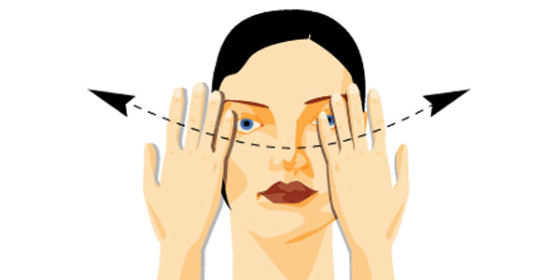
Вправи для очей
Міцно стиснути повіки. Розімкніть повільно віки. Декілька разів моргніть,
Вправу ще раз повторіть. Поморгайте дві хвилини Швидко-швидко, час бо лине.
Притуліться до долонь, Проведіть ними до скронь.
Всі заплющіть міцно очі,
Вверх та вниз ними ведіть.
Зосередьтеся на точці
І спокійно вже сидіть.

Slide 16

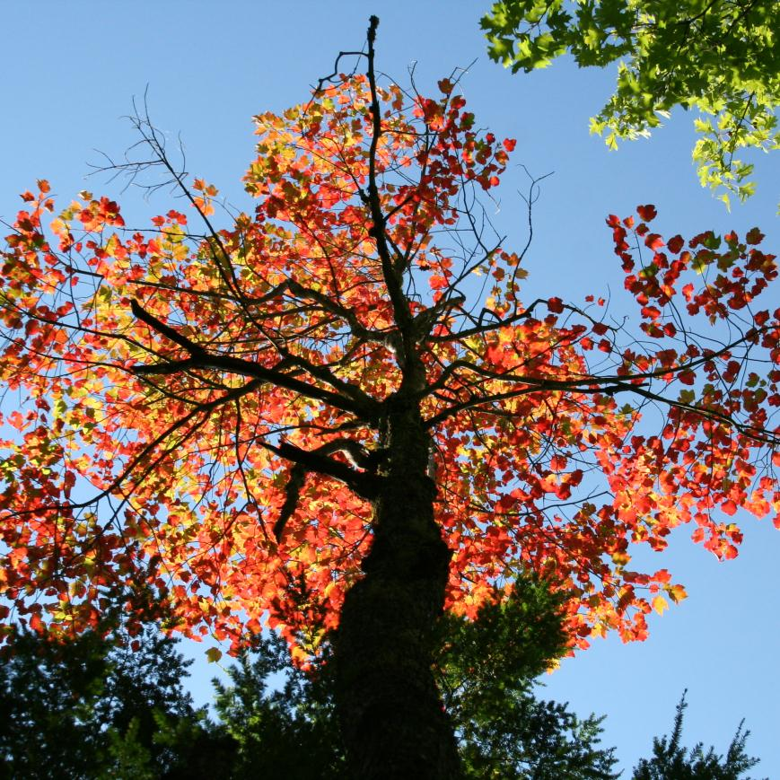
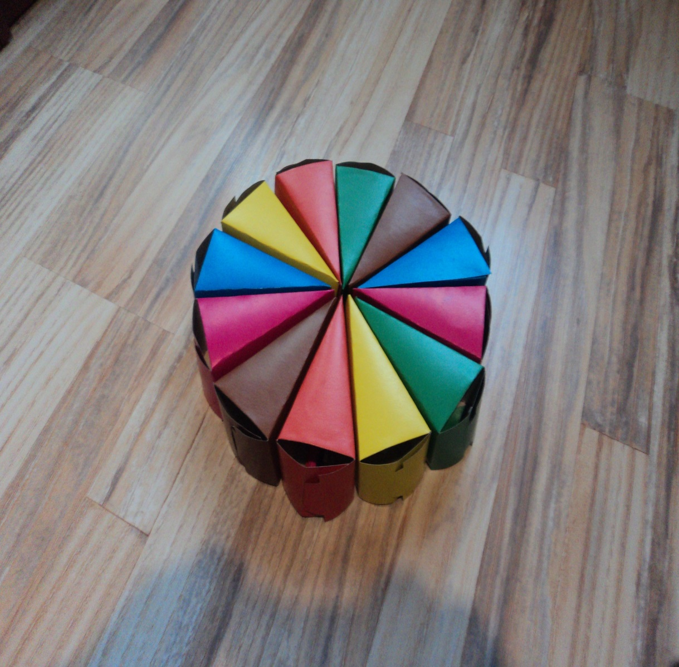
Релаксація

Slide 17
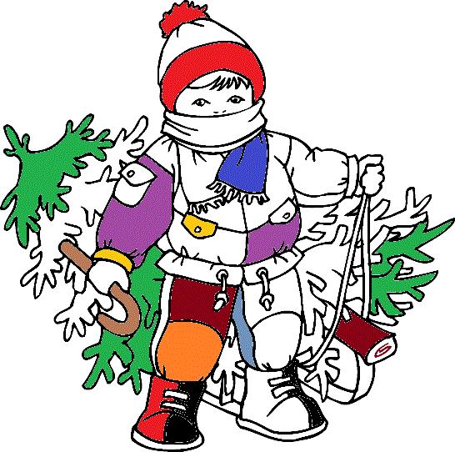
Вправа 2.
Використання інструменту Вибір кольору
Завершити композицію малюнку (файл-заготовка).
Для цього дофарбуй об'єкти в кольори, які є на зображенні.

Slide 18
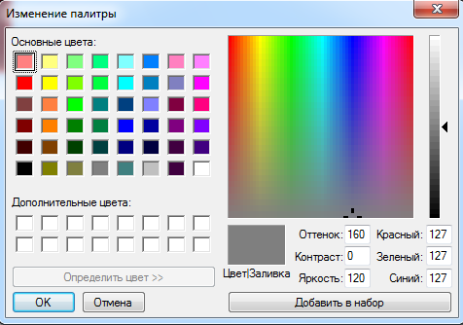
Вправа 3. Редагування кольорів палітри
Інструкція до вправи на ст. 137

Slide 19
Обговорення вивченого
Коментоване виконання завдання з рубрики “Обговорюємо” ст. 137
Як працювати із завданнями цієї рубрики?

Slide 20
Працюємо в парах
1. Ставимо один одному запитання про роботу в середовищі графічного редактора, на які можна дати відповідь «так» або «ні».
2. Обговорити, які з кольорів, використаних на малюнку 60 ст. 138, є в стандартному наборі палітри кольорів. Яких кольорів не вистачає? Як їх отримати?
3. Обговоріть, які частини малюнка 61 можна розфарбувати окремими кольорами за допомогою інструмента Заливка так, щоб фарба не «розлилася» за межі потрібної фігури. Чи можна траву розфарбувати різними відтінками зеленого кольору?

Slide 21
Повторюємо
Пояснити, що означають малюнки на схемі ст. 140

Slide 22
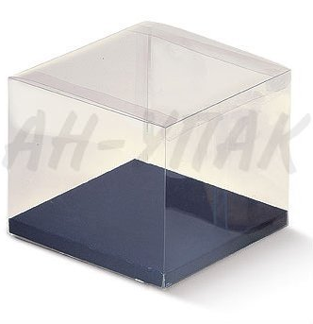

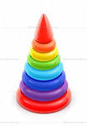


Гра «Інструменти художника»
Скласти алгоритм або список інструментів для створення даних рисунків. Який з рисунків створений без використання графічних примітивів (геометричних фігур)?

Slide 23
Словничок
Замкнені контури
Палітра кольорів

Slide 24

Що ми дізналися?!
Як відкрити зображення в середовищі графічного редактора
Що таке замкнені контури
Що таке палітра кольорів

Slide 25

Домашнє завдання
Читати § 16
Виконати вправу 4, 5
Розв'язати головоломки 1 або 2 (на вибір) ст. 139
Оцінити свої знання та вміння за допомогою тверджень на ст. 137, 140

